Slide 1
Kkr retreat keluarga
Gbi diaspora sejahtera kota wisata batu, pebruari 2018

Slide 2
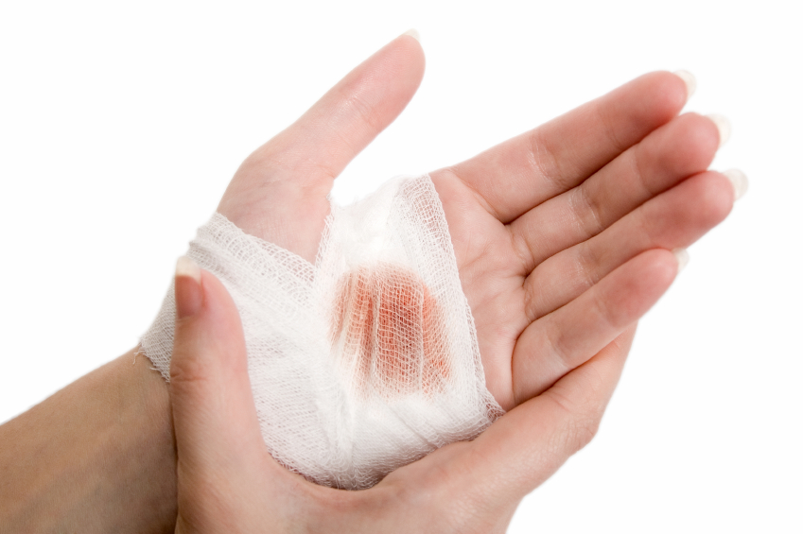
LUKA ITU HARUS SEMBUH

Slide 3
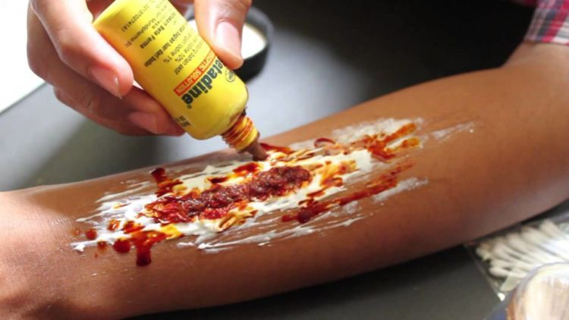
Luka masa lalu menghambat masa depan

Slide 4
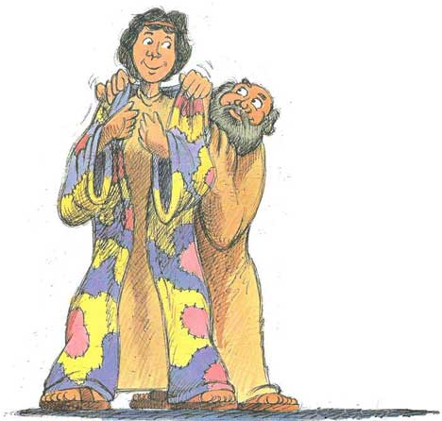
LEBIH DIKASIHI MENIMBULKAN RASA IRI

Slide 5
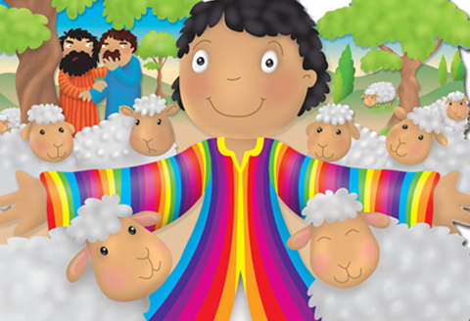
DIPERLAKUKAN TIDAK RAMAH
( KEJ 37:4)

Slide 6

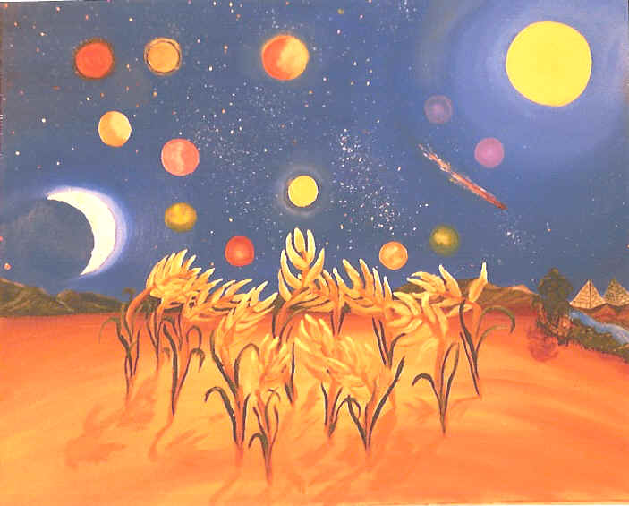
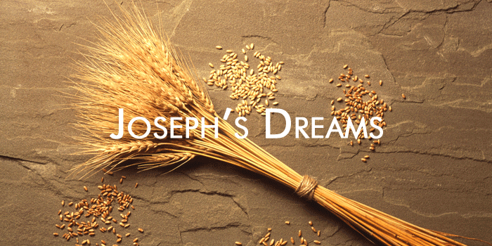
IMPIAN
YANG
TERCORENG

Slide 7
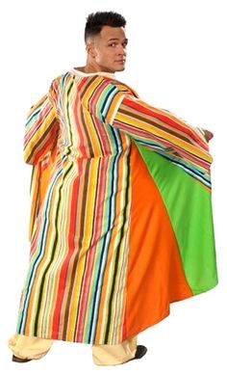
DILUCUTI

Slide 8
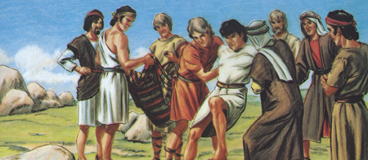
DICAMPAKKAN KE SUMUR

Slide 9
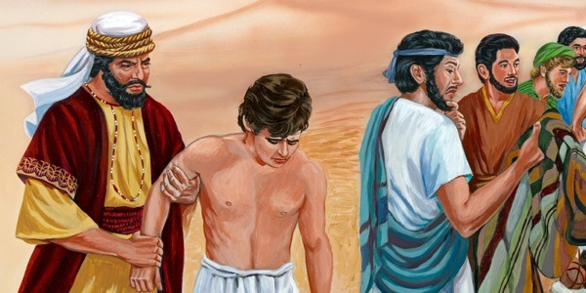
DIJUAL

Slide 10
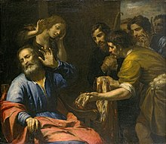
DIANGGAP MATI

Slide 11
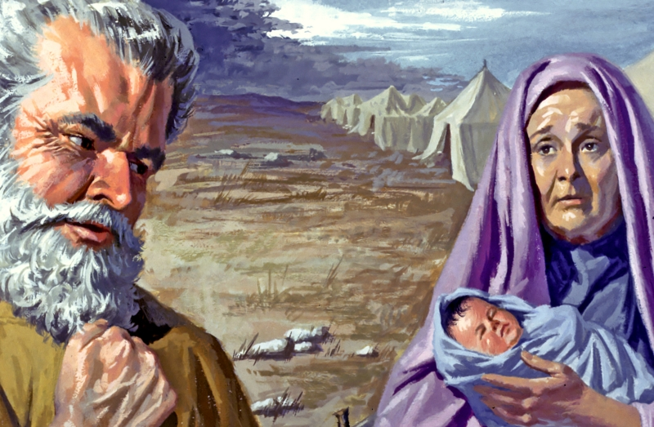
TERPISAH DARI AYAH
DAN BENYAMIN

Slide 12
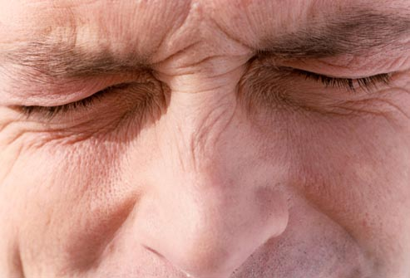
SEMUA HAL YANG BISA MELUKAI
BERUSAHA
DIGUGURKAN

Slide 13
SEMUA HAL YANG BISA MELUKAI
DIBEDA-BEDAKAN

Slide 14
SEMUA HAL YANG BISA MELUKAI
DITOLAK
KARENA
SUDAH
BANYAK ANAK

Slide 15
SEMUA HAL YANG BISA MELUKAI
JENIS KELAMIN
YANG
TIDAK DIINGINKAN

Slide 16
SEMUA HAL YANG BISA MELUKAI
DILAHIRKAN
DI USIA
TUA

Slide 17
SEMUA HAL YANG BISA MELUKAI
WAJAH YANG
TIDAK MIRIP
ATAU MIRIP

Slide 18
SEMUA HAL YANG BISA MELUKAI
DIANGGAP
PEMBAWA
SIAL

Slide 19
SEMUA HAL YANG BISA MELUKAI
WARNA KULIT
YANG
TIDAK DIHARAPKAN

Slide 20
SEMUA HAL YANG BISA MELUKAI
LAHIR
DARI
PERNIKAHAN
YANG TIDAK DIRESTUI

Slide 21
SEMUA HAL YANG BISA MELUKAI
CACAT BAWAAN

Slide 22
SEMUA HAL YANG BISA MELUKAI
ORANG TUA
SELALU
BERTENGKAR

Slide 23
SEMUA HAL YANG BISA MELUKAI
ORANG TUA
BERCERAI

Slide 24
SEMUA HAL YANG BISA MELUKAI
STATUS
ANAK HARAM

Slide 25
SEMUA HAL YANG BISA MELUKAI
PERKATAAN
YANG KASAR

Slide 26
SEMUA HAL YANG BISA MELUKAI
JADI ANAK TITIPAN

Slide 27
SEMUA HAL YANG BISA MELUKAI
DIBULLY
OLEH TEMAN

Slide 28
SEMUA HAL YANG BISA MELUKAI
FAKTOR FISIK
GEMUK, PENDEK, DLL

Slide 29
SEMUA HAL YANG BISA MELUKAI
PERISTIWA
YANG
MEMALUKAN
DALAM KELUARGA

Slide 30
SERBA ADA BISA ALAMI LUKA HATI ??
YUSUF DIANGGAP SEBAGAI AYAH BAGI FIRAUN ; Kej 45:8
SERBA ADA BUKAN JADI JAMINAN BEBAS DARI LUKA HATI

Slide 31
CIRI-CIRI ORANG YANG LUKA HATI
1. BERUSAHA MELUPAKAN TETAPI TETAP TERLUKA
NAMA-NAMA ANAK YUSUF : Kej 41: 51-52
Manasye: artinya Allah telah membuat aku lupa sama sekali kepada kesukaranku dan kepada rumah bapaku.
Efraim; artinya Allah membuat aku mendapat anak dalam negeri kesengsaraanku.

Slide 32
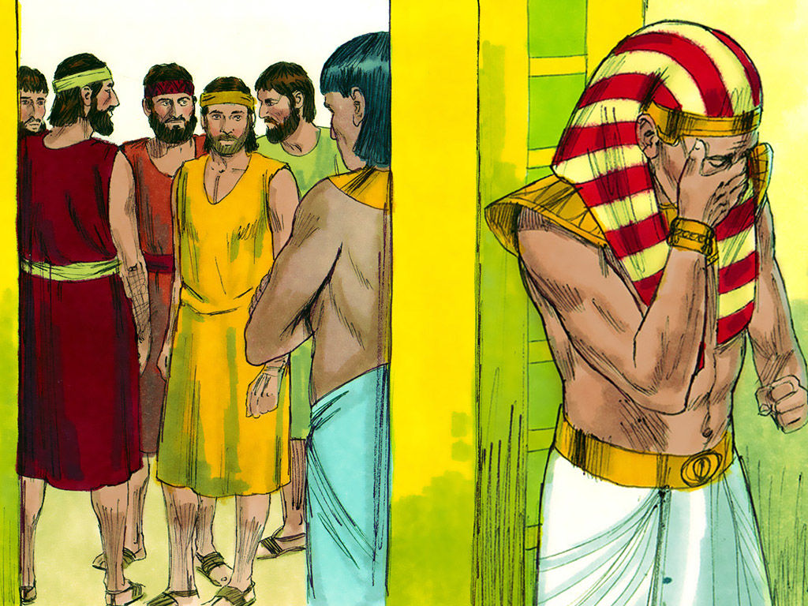
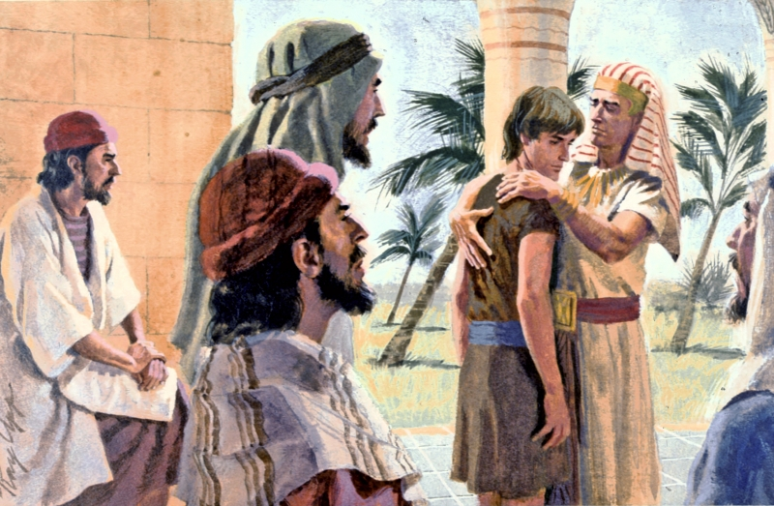
APA YANG DILAKUKAN ORANG YANG TERLUKA ?
SUKA BERPURA-PURA ( KEJ 42:7, 43:29)

Slide 33
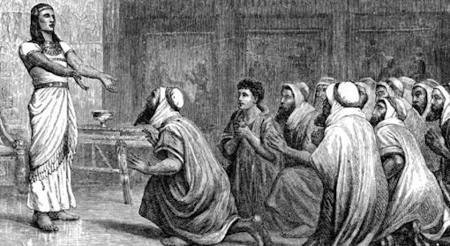
APA YANG DILAKUKAN ORANG YANG TERLUKA ?
2. Intonasi berbicara yang membentak/ kasar
( KEJ 42:7)

Slide 34
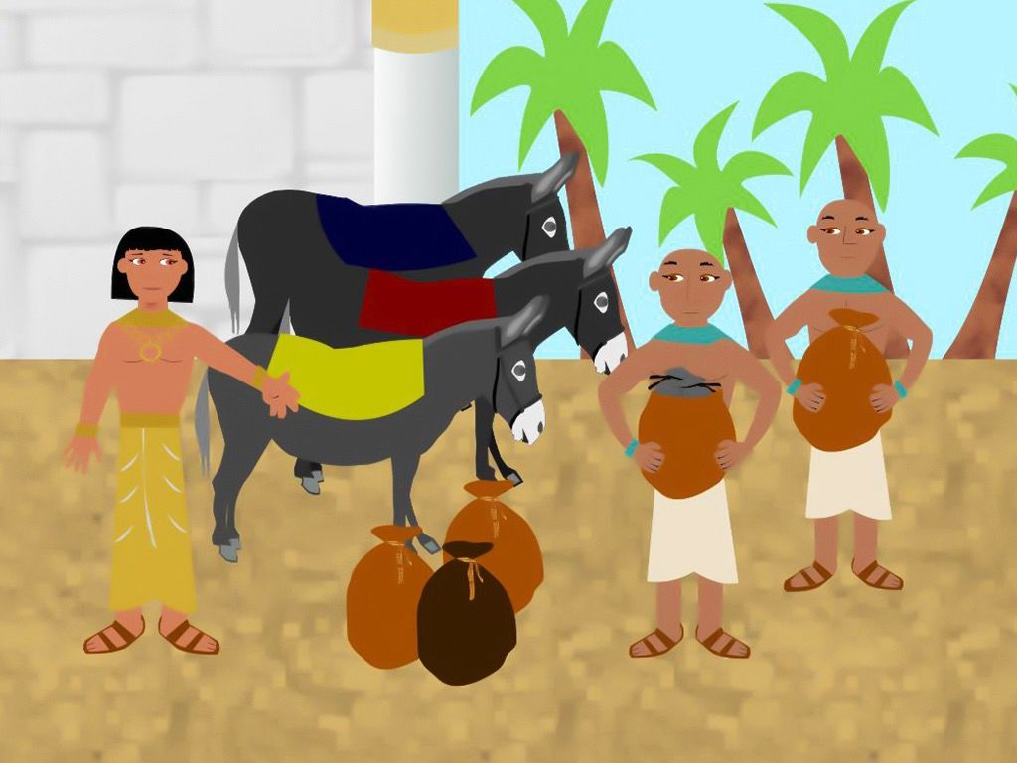
APA YANG DILAKUKAN ORANG YANG TERLUKA ?
3. Mencari gara-gara (Kej 42:9), (Kej 44:1-5)

Slide 35
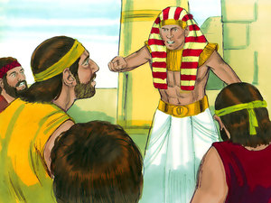
APA YANG DILAKUKAN ORANG YANG TERLUKA ?
4. Menekan orang lain ( Kej 42:12,14-16)

Slide 36
APA YANG DILAKUKAN ORANG YANG TERLUKA ?
5. Tidak mudah percaya pada orang lain ( kej 42: 16 )

Slide 37
APA YANG DILAKUKAN ORANG YANG TERLUKA ?
6. Kej 42:17
Memenjarakan
Membatasi
Membunuh potensi
Menjatuhkan nama baik, dll

Slide 38
APA YANG DILAKUKAN ORANG YANG TERLUKA ?
7. Mengancam
Apabila dibohongi
( kej 42: 20 )

Slide 39
APA YANG DILAKUKAN ORANG YANG TERLUKA ?
8. Membalaskan dendam
( kej 42: 24 )

Slide 40
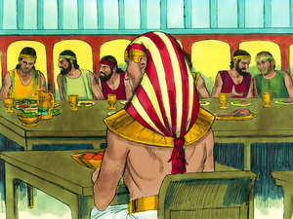
APA YANG DILAKUKAN ORANG YANG TERLUKA ?
9. berpura-pura baik padahal dendam
( kej 43: 23 )

Slide 41
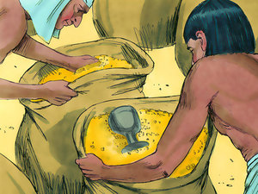
APA YANG DILAKUKAN ORANG YANG TERLUKA ?
10. Pandai membuat skenario
Untuk mencari bukti
( kej 44: 1-17, 33-34, 45:1 )

Slide 42
BAGAIMANA CARA MENYEMBUHKAN LUKA?
MELEPASKAN PENGAMPUNAN KEJ 45:2-3
MEMBUANG TOPENG KEPURA-PURAAN KEJ 45:2-3
MELIHAT DARI KACAMATA TUHAN ATAS SEMUA PERISTIWA YANG MENYAKITKAN DI MASA LALU UNTUK MEMETIK MANFAAT BAGI MASA SEKARANG DAN YANG AKAN DATANG KEJ 45: 5-8

Slide 43
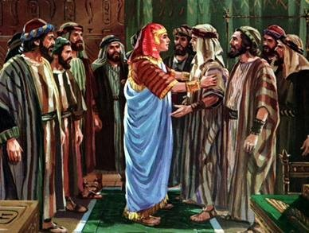
APA HASILNYA BILA SEMBUH DARI LUKA?
BISA MEMANDANG JAUH KE DEPAN
( KEJ 45; 9-13)

Slide 44
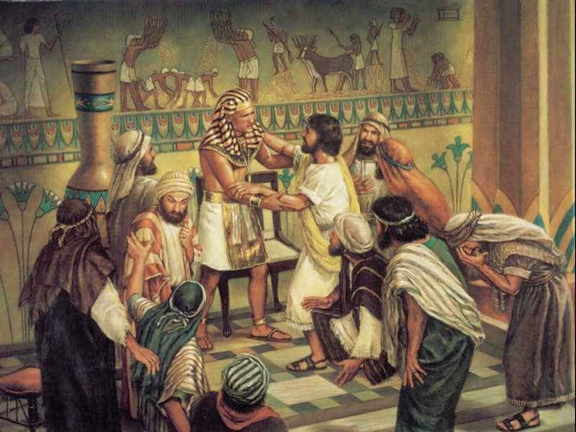
APA HASILNYA BILA SEMBUH DARI LUKA?
BISA MEMELUK BENYAMIN ( BAHAGIA)
( KEJ 45; 14)

Slide 45
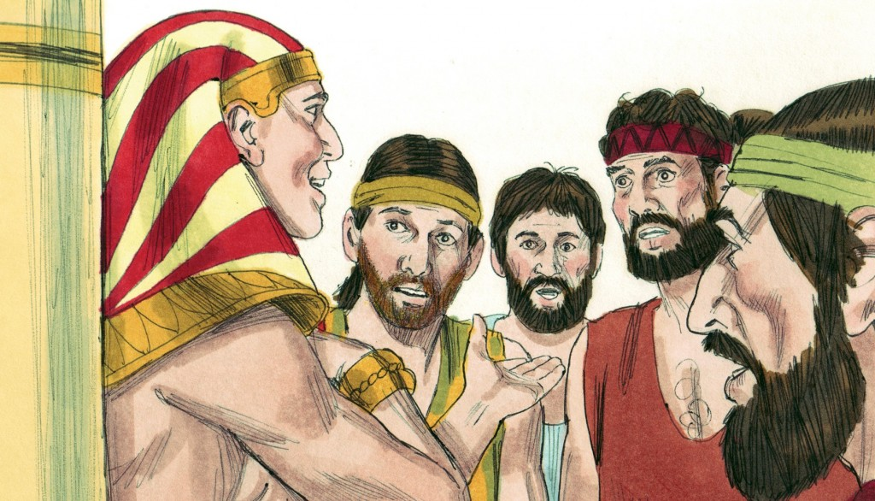
APA HASILNYA BILA SEMBUH DARI LUKA?
BISA MEMILIKI HUBUNGAN YANG PULIH
( KEJ 46:30)

Slide 46
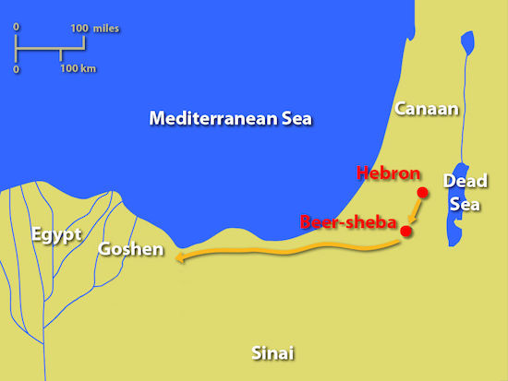
APA HASILNYA BILA SEMBUH DARI LUKA?
BISA MERAIH GOSYEN
( KEJ 45; 19-20)

Slide 47
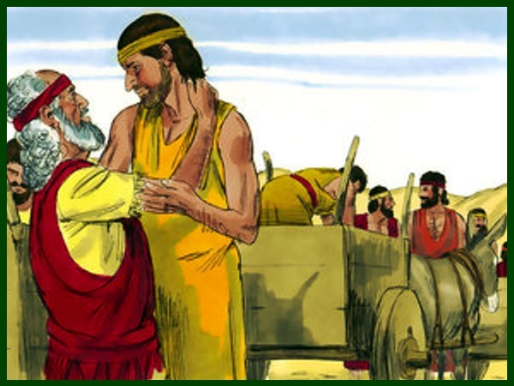
APA HASILNYA BILA SEMBUH DARI LUKA?
BISA BERTEMU DENGAN AYAH
( KEJ 46:30)

Slide 48
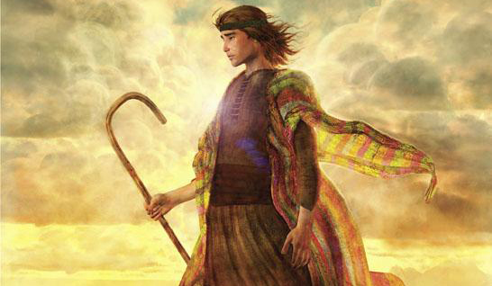
APA HASILNYA BILA SEMBUH DARI LUKA?
BISA TERHINDAR DARI BAHAYA KELAPARAN
( KEJ 47:12)

Slide 49
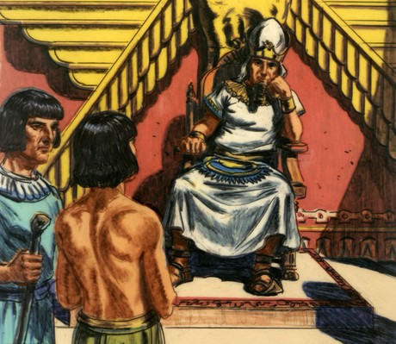
APA HASILNYA BILA SEMBUH DARI LUKA?
KELIMPAHAN TANPA BATAS
( KEJ 47:13-26)
MAZMUR 133

Slide 50

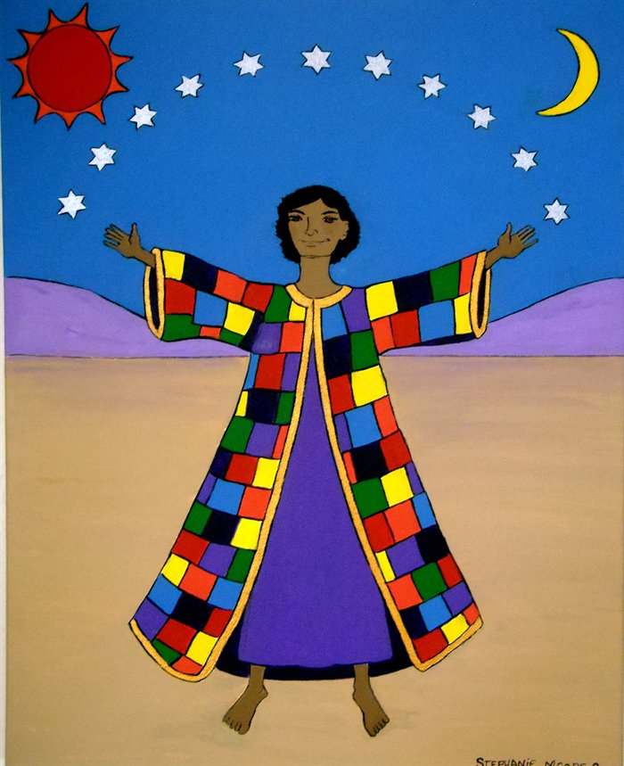
SEMBUH
DARI LUKA
ADALAH KUNCI
UNTUK HIDUP DIBERKATI

